Slide 1
Informee

Slide 2
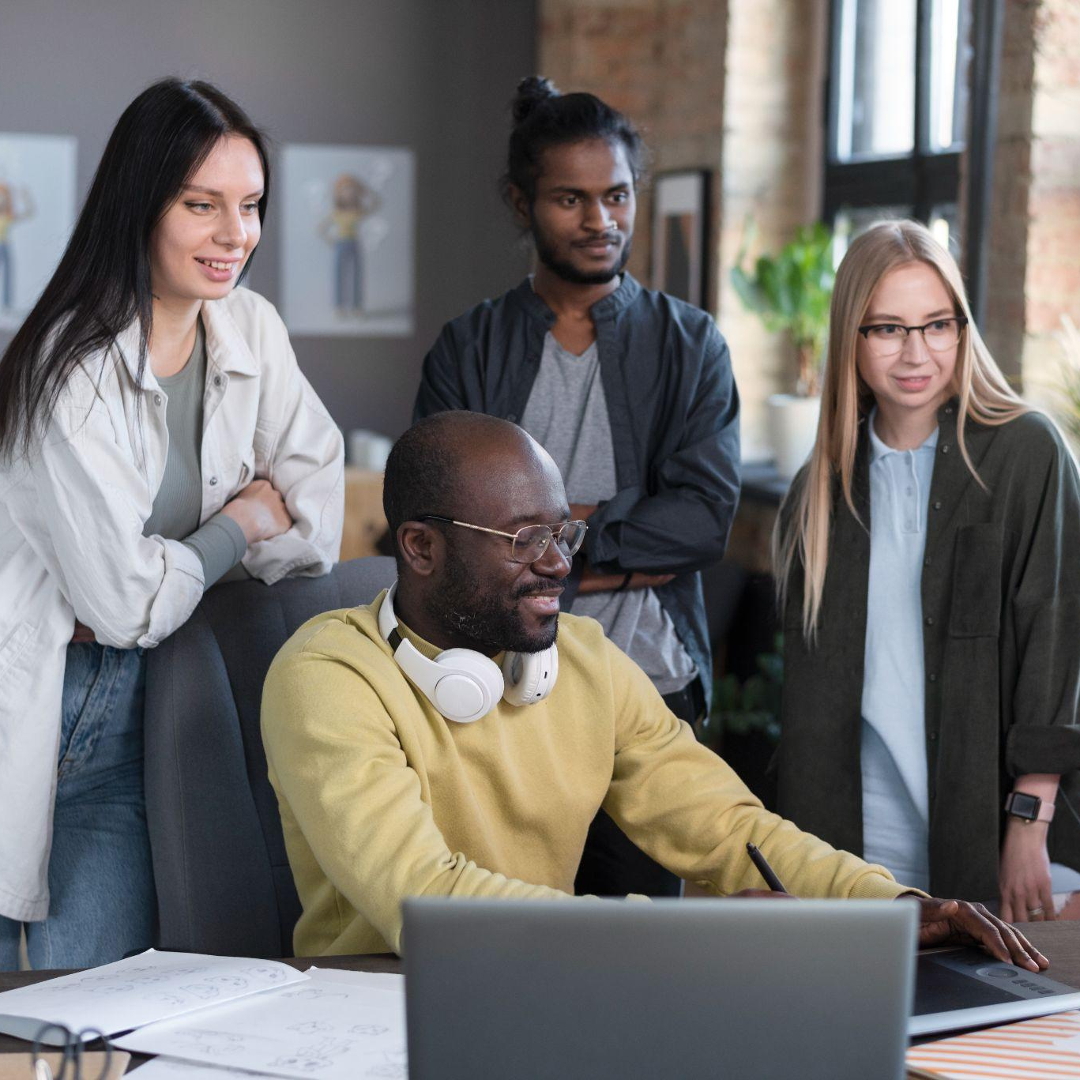
01
A csapatról

Slide 3
Bemutatkozás
1.1
A fejlesztőcsapat
Az ötletünk
Osztálytársak, barátok
Jó összhang
Szervezettség
Platform létrehozása
Információk cseréje
Notes:
RÖVID PÁR MONDAT A PROJEKTÜNKRŐL

Slide 4
02
A csapatunk tagjai
Notes:
ITT CSAK KÉPEKKEL BEMUTATJUK HOGY KIK VAGYUNK

Slide 5
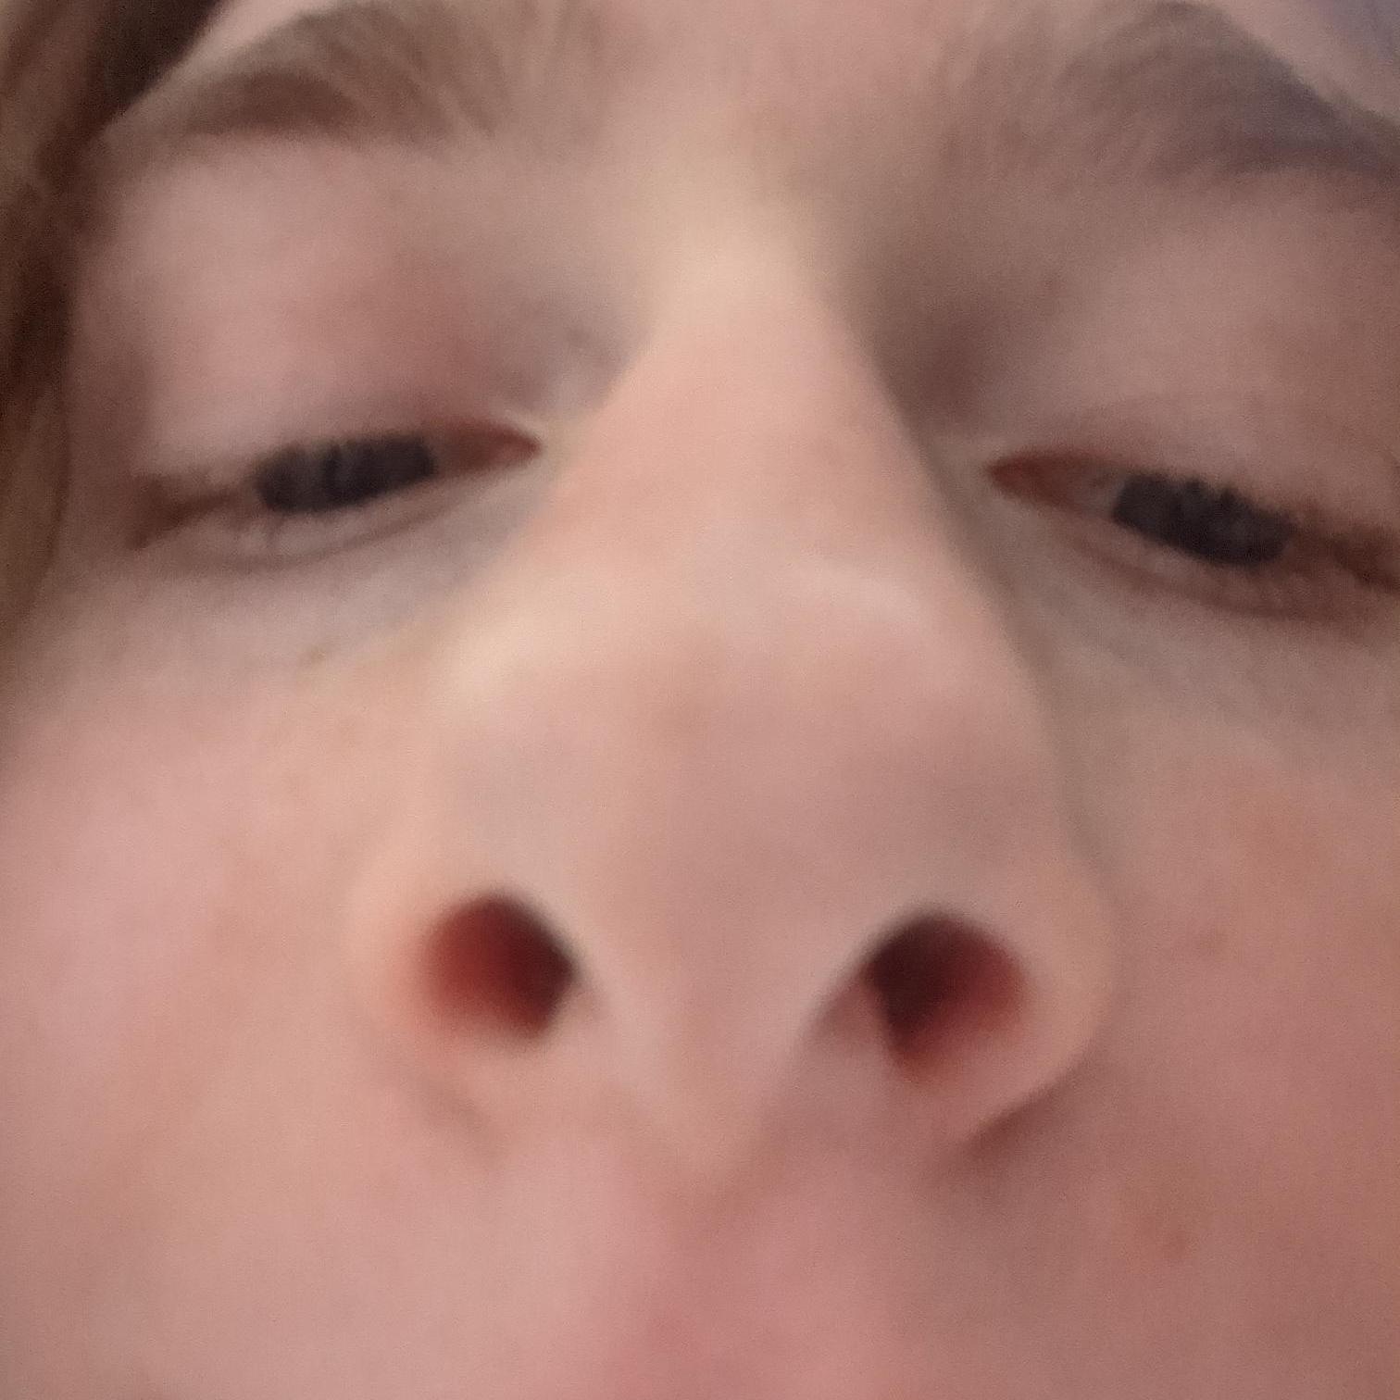
2.1
Császár András
A csapat ékköve

Slide 6
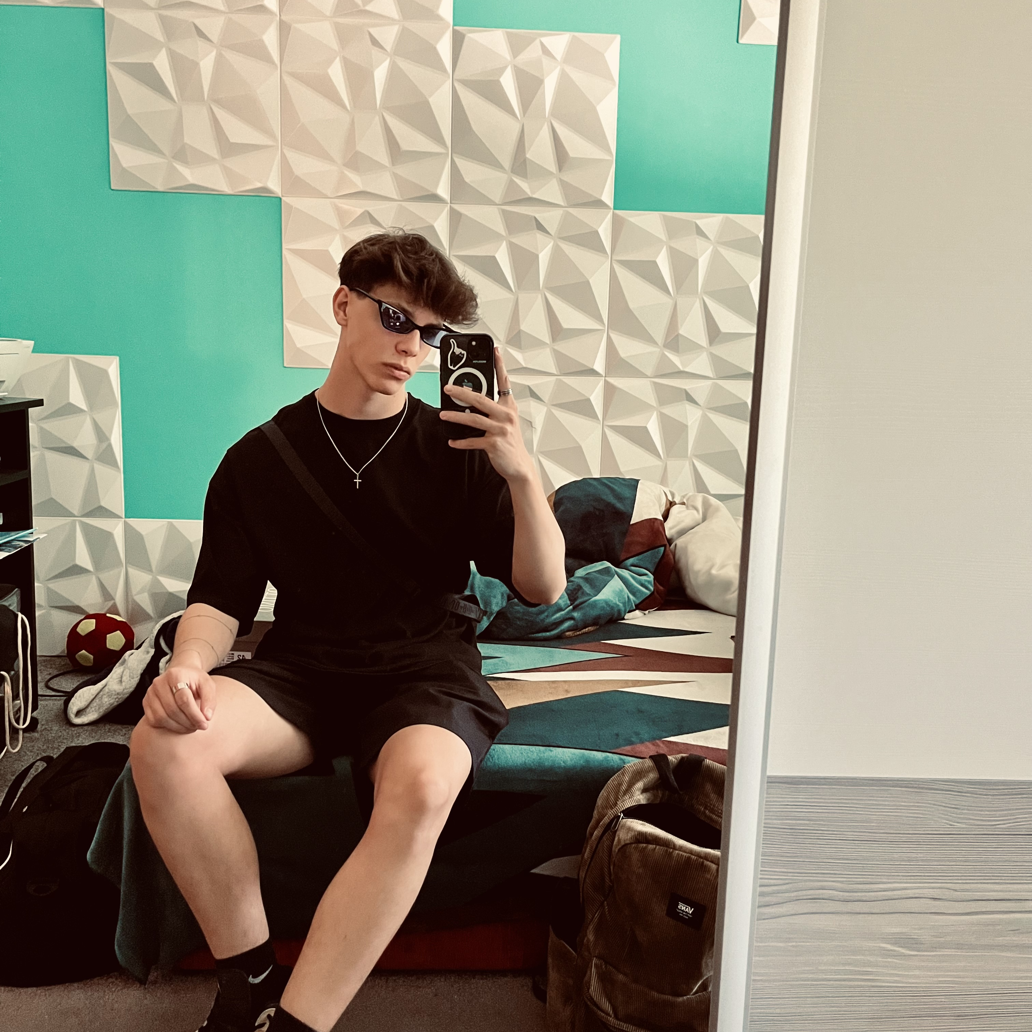
2.2
Csanádi Kevin
Hajléktalan

Slide 7
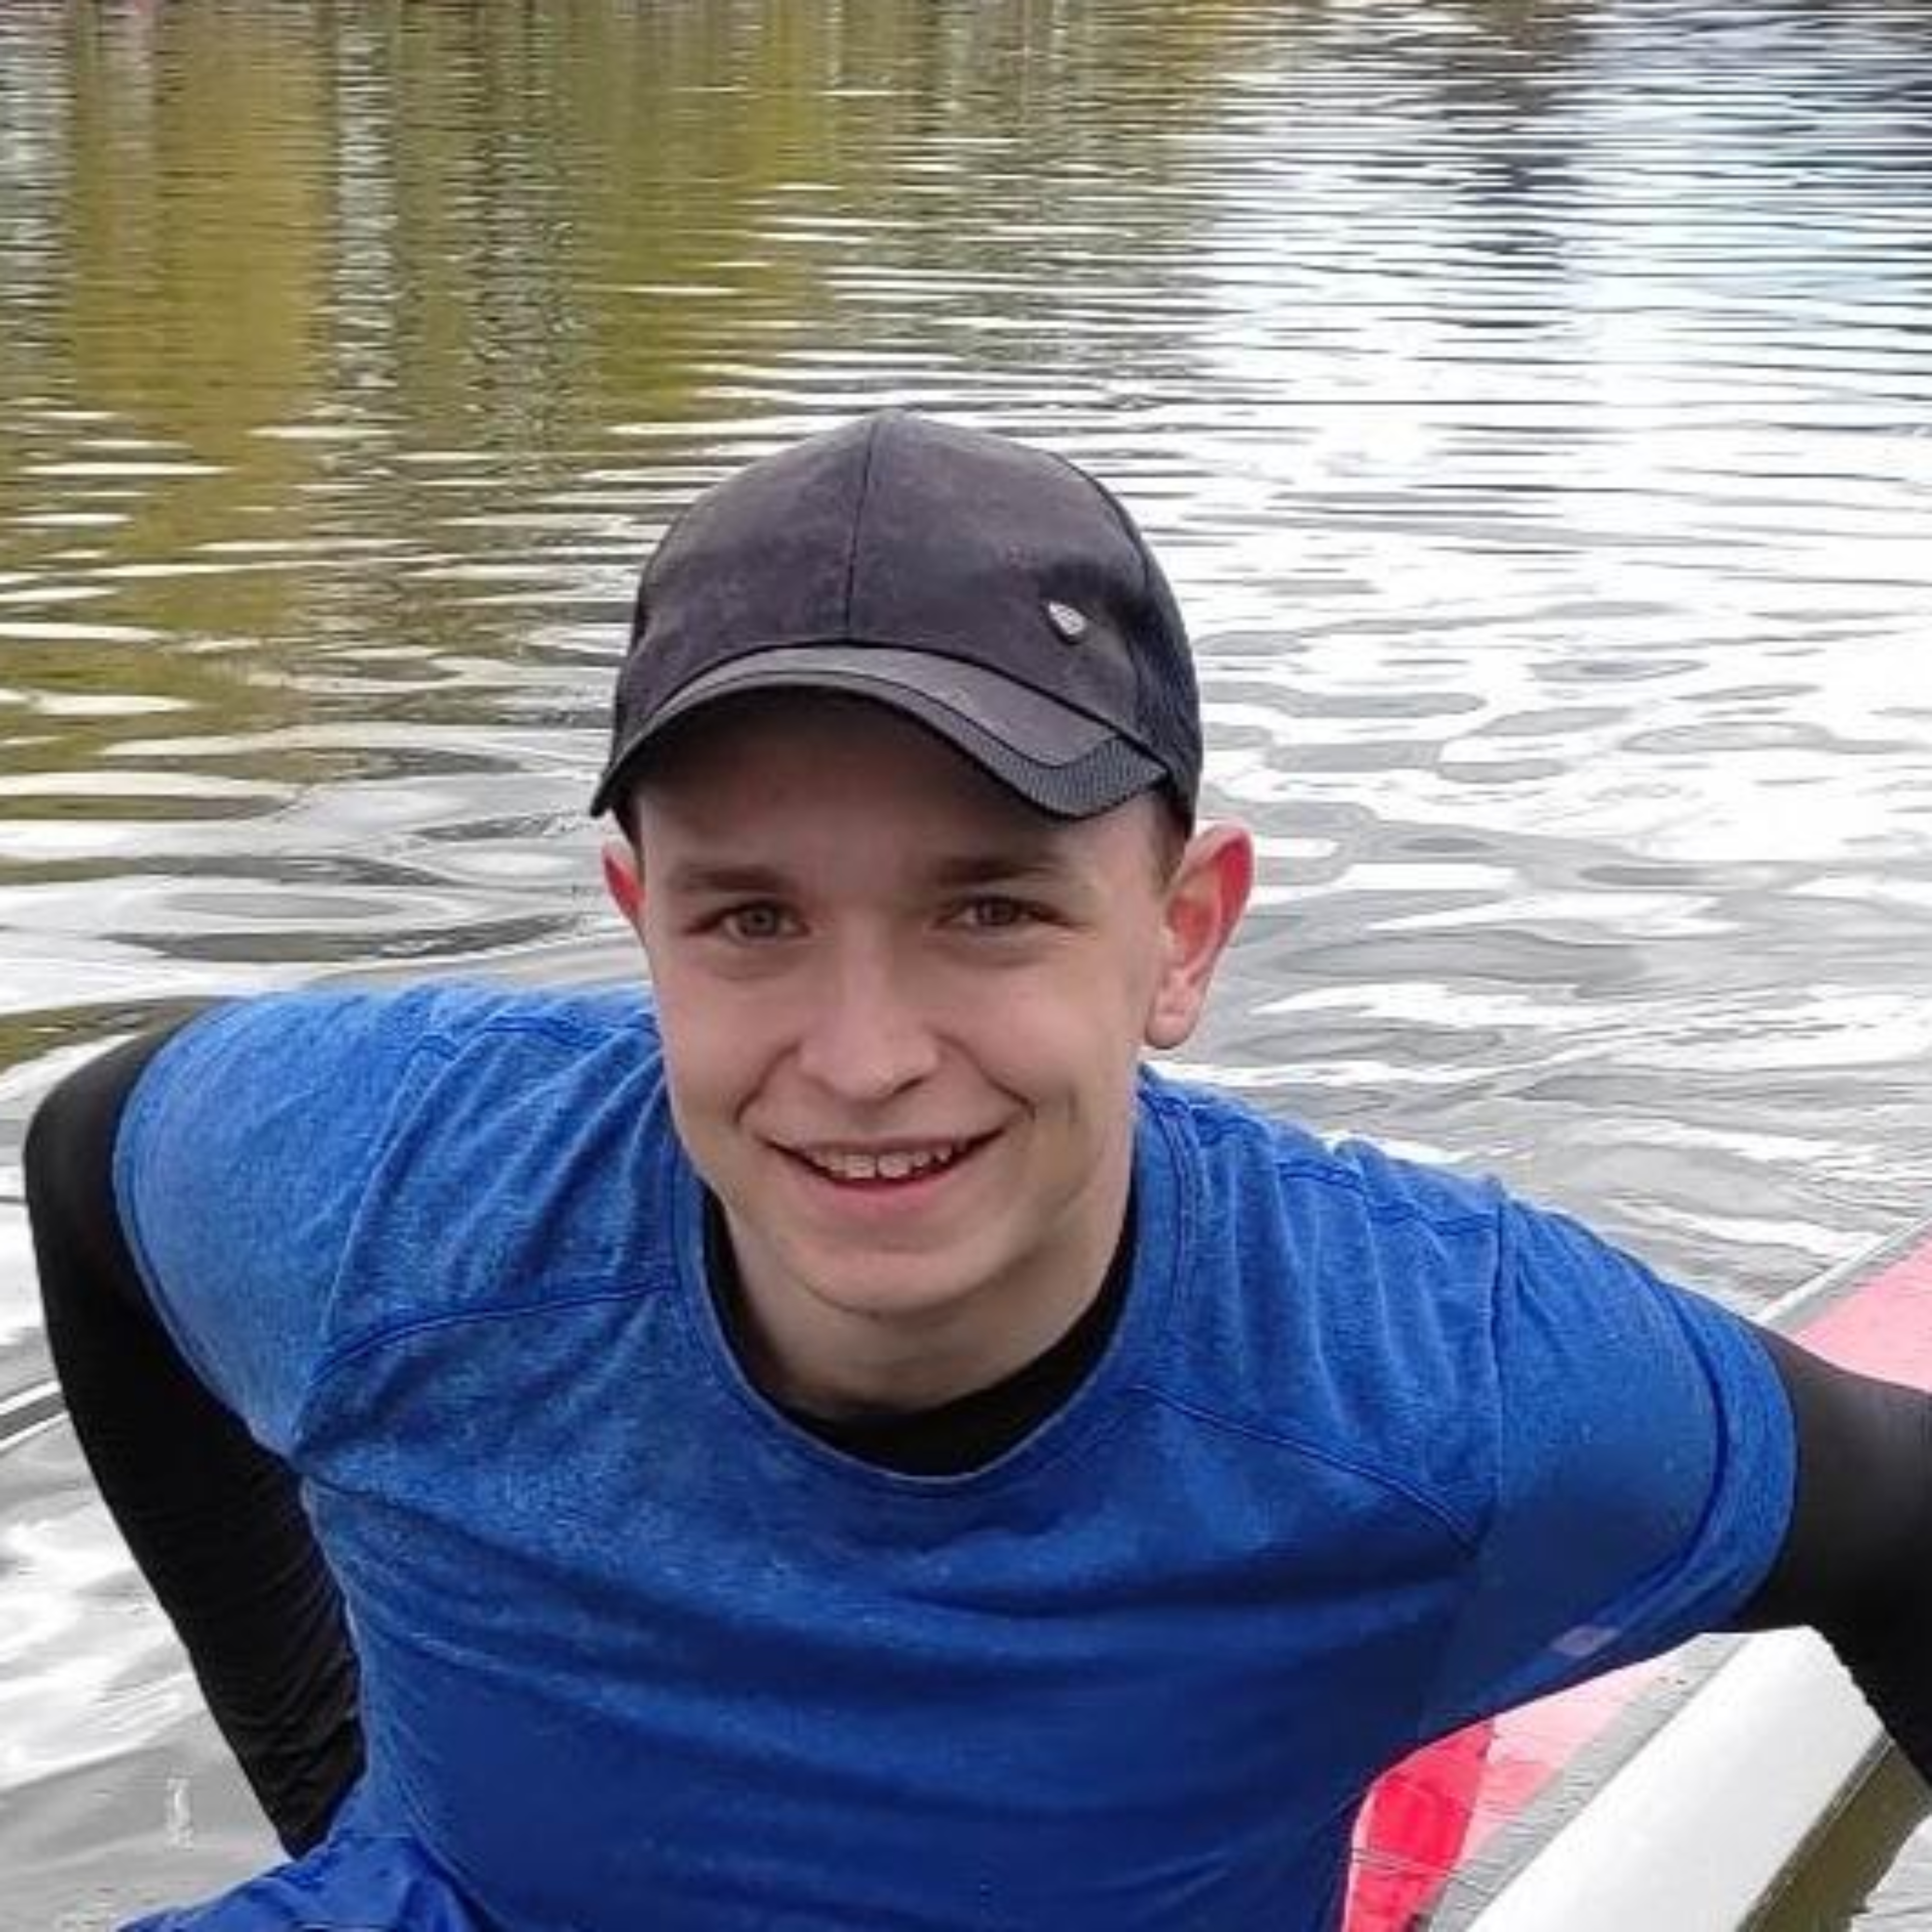
2.3
Kővágó Levente
A csapat designere

Slide 8
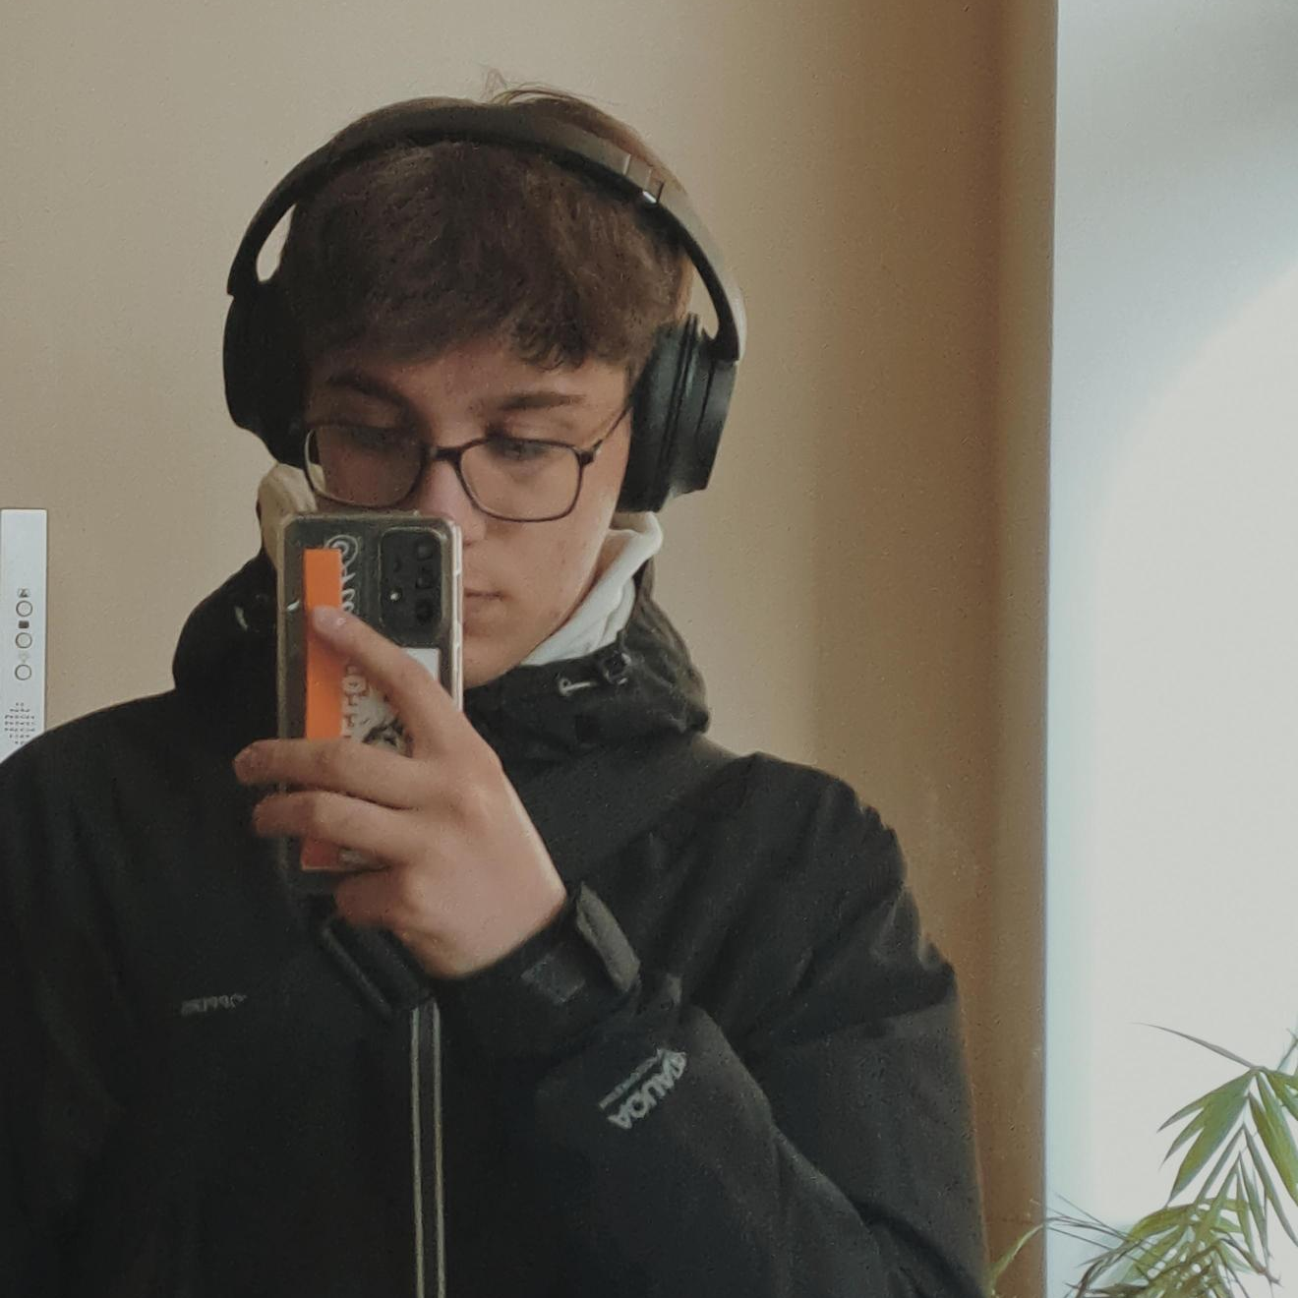
2.4
Kulimák Máté
A legjobb

Slide 9
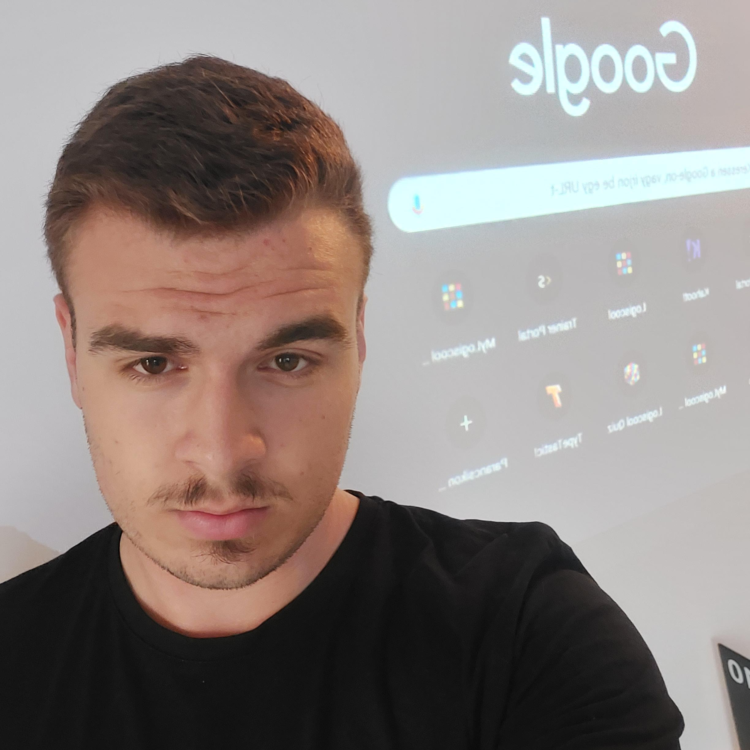
2.5
Tátrai Dominik Oszkár
Aki összetartja a csapatot

Slide 10
03
Hogyan épült fel a projekt?

Slide 11
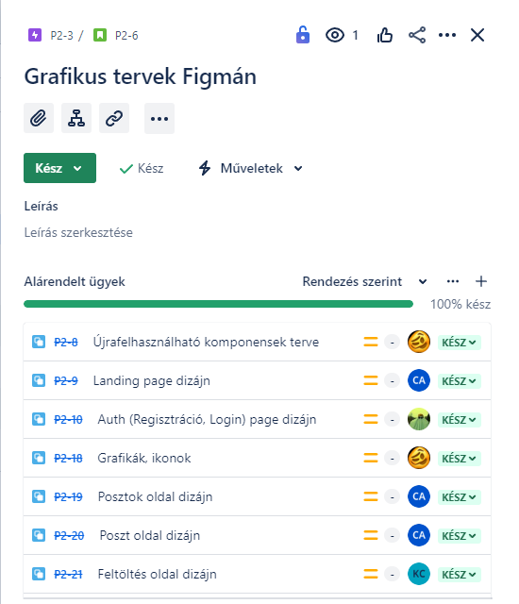
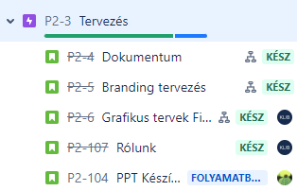
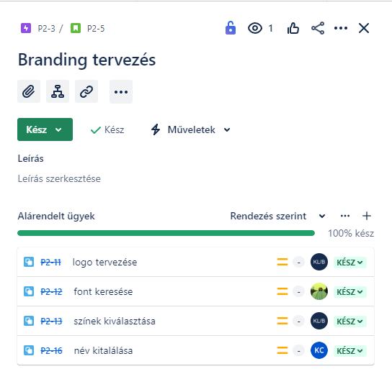
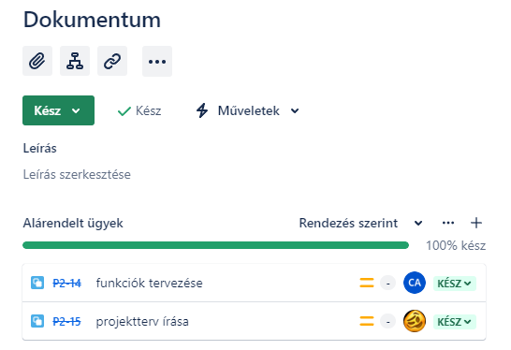
Tervezés
3.1

Slide 12
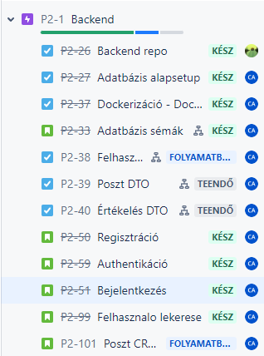
Backend
3.2
Notes:
KERNEL ELMONDJA AMIT CSINÁLT

Slide 13
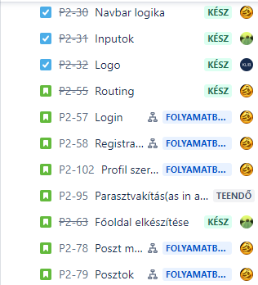
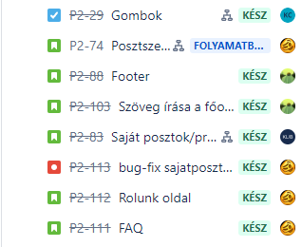
Frontend
3.3
Notes:
ITT BESZÉLEK VAGY BESZÉLÜNK PÁR SZÓBAN A DOLGAINKRÓL

Slide 14
04
Az oldal tervei
Notes:
ITT MEGNYITJUK A FIGMÁNKAT

Slide 15
05
Mit sikerült megvalósítanunk ezekből a tervekből?
Notes:
ITT AZ OLDALT MUTATJUK BE

Slide 16
06
Hogyan működött együtt a csapat?
Notes:
ITT MINDENKI ELMONDJA AMIT ŐSZINTEN GONDOL

Slide 17
Köszönjük a figyelmet!

